Slide 1





YMT 312-Yazılım Tasarım Ve Mimarisi Yazılım Tasarımı
F ı r a t Ü n i v e r s i t e s i Ya z ı l ı m M ü h e n d i s l i ğ i B ö l ü m ü
1

Slide 2
Bu Haftaki Konular
Yazılım Tasarımının Önemi…………………………….…………………...4 Tasarım Kavramları………………………………………........................8 Yapısal Tasarım………………………………………………………….….….16 Tasarlanması Gereken Ortak Alt Sistemler………………………29
Kullanıcı Arayüz Tasarımı………………………………………………….36
Tasarım Kalite Ölçütleri……………………………………………….……43 Yapışıklık………………………………………………………………….……….50
2

Slide 3

Amaçlar
Tasarımın ne olduğunu ve çeşitli tasarım türlerinin
ürünün farklı yönleriyle nasıl ilgilendiğini açıklamak
Tasarımı bir problem çözme etkinliği olarak sunmak, soyutlama ve modellemenin tasarımdaki rolünü ortaya koymak
Yazılım yaşam döngüsünde tasarımın yerini belirlemek
Yazılım mühendisliğinde tasarım metotlarını incelemek
YMT312 YAZILIM TASARIM VE MİMARİSİ
3

Slide 4
Yazılım Tasarımının Önemi
Tasarlanmış (designed) bir dünyada yaşıyoruz.
Tasarım ekonomik olarak öneme sahiptir ve yaşam kalitemizi doğrudan etkiler.
Yazılım son derece yaygın hale gelmektedir.
Yazılım tasarımının kalitesinin önemli sonuçları olmaktadır ve yazılım tasarımcıları bunların farkında olmalı, bunları ciddiye almalıdır.

Slide 5
Giriş
Tasarım, Sistem Analizi çalışması sonucunda üretilen Mantıksal Modelin Fiziksel Modele dönüştürülme çalışmasıdır.
Fiziksel Model geliştirilecek yazılımın;
hangi parçalardan oluşacağını,
bu parçalar arasındaki ilişkilerin neler olacağını,
parçaların iç yapısının ayrıntılarını,
gerekecek veri yapısının fiziksel biçimini (dosya, veri tabanı, hash
tablosu, vektör, vs.)
tasarımını içerir.

Slide 6
Yazılım Ürünleri
Bir yazılım ürünü, müşterinin gereksinim ve isteklerini karşılayan bir veya daha fazla programdan, verilerden, ve destekleyici materyal ve hizmetlerden oluşan bir varlıktır. Bu ürün, tek başına bir ürün olabileceği gibi başka bir ürünün temel bileşeni de olabilir.

Slide 7
Yazılım Tasarımı Nedir?
Yazılım tasarımcıları da temelde diğer disiplinlerdeki tasarımcıların yaptığı işi yapar.
Tasarlanan şey bir yazılım ürünüdür.
Yazılım tasarımı, müşterinin gereksinim ve isteklerini karşılayan yazılım ürününün doğasını ve bileşimini belirleme etkinliğidir.

Slide 8

Tasarım Kavramları
Soyutlama (abstraction):
Soyutlama (abstraction): Detayları gizleyerek yukarıdan bakabilme imkanı sağlanır.
Soyutlama kavramı veri, işlev ve yapısal açılar için geçerlidir. Örneğin bir kapı nesne olarak ele alındığında onun kulpu, rengi menteşeleri, malzemesi gibi detayları
KAPI
düşünmeden kapıyı
bir ev Aksi taktirde
‘oda’
mimarisi diğer
içinde detaylara
değerlendirebiliriz.
yoğunlaşan bir tasarımcı
düzeyinde görsel
canlandırmalara hakim olamaz.

Slide 9






Tasarım Kavramları
İyileştirme (enhancement):
İyileştirme (enhancement): Soyutlama düzeyinde irdeleme bittikten sonra, daha alt seviyelere inilerek tanımlamalarda ayrıntı, bazen de düzeltme yapılarak tasarımın daha kesinlik kazanması sağlanır.
Soyutlama kavramı veri, işlev ve yapısal açılar için
geçerlidir. Örneğin bir kapı nesne olarak ele alındığında onun kulpu, rengi menteşeleri, malzemesi gibi detayları
Kulp Menteşe
düşünmeden kapıyı
bir ev
Aksi taktirde
‘oda’
mimarisi
diğer
içinde
detaylara
Renk
Malzeme
değerlendirebiliriz. yoğunlaşan bir tasarımcı
düzeyinde
görsel
canlandırmalara hakim olamaz.

Slide 10






Tasarım Kavramları
Modülerlik (modularity):
Modülerlik (modularity): Sistemi istenen kalite faktörleri ışığında parçalara ayrıştırma sonucu elde edilir. Bir işlev için sistemin tümü değil, ayrılmış bir kısmı üzerinde çalışma yapabilme olanağı sağlar.
Yuvarlak Köşeli Uzun Kısa
…
Yay Dil
Vidalar
…
Kapı ve pencerenin de kendi ayrıntılarını, birer
kelime ile soyutladığımız isimleri içersinde
saklamaları, onları birer neşene olarak bir oda
içerisinde ‘modüler’ bir yapı düzeninde
olabilmelerini sağlar. Bir pencerenin yerini değiştirmek, tasarım esnasında onun camı, menteşesi ve malzemesi gibi detayından
Ahşap
Metal Cam
…
Beyaz Metalik Kahverengi
…
bağımsız, aynı zamanda da odadaki diğer ‘modüllerden’ hemen hemen bağımsız olarak ele alınabilir.

Slide 11

Modülerlik
Bütün karmaşıklığın tek bir modülde toplanması yerine, anlaşılabilir ve dolayısıyla projenin zihinsel kontrol altında tutulması için sistem bir çok modüle ayrılır.
Modüller, isimleri olan tanımlanmış işlevleri bulunan ve hedef sistemi
gerçekleştirmek üzere tümleştirilen birimlerdir.

Slide 12




Sistem ve Modülleri
Sistem
Derinlik
Çıkış Yelpazesi = 3
A
B
C
D
E
F
G
Giriş Yelpazesi = 2
H
İ
J
K
Genişlik

Slide 13

İşlevsel Bağımsızlık
Modüllere parametre ile veri gönderilir ve
sonuç
parçası
değer
sadece
alınır. Bu modülü çağıran program
bu sonucu kullanabilir. Çağrılan
modülün
işlevsel olarak yaptıkları ile ilgili değildir.

Slide 14
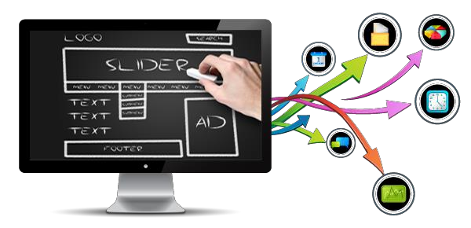
Veri Tasarımı
Yapı Tasarımı, arayüz tasarımı ve süreç tasarımından
önce yapılması gereken ilk tasarım veri tasarımıdır.
Bilgi saklama ve soyutlama bu işlem için önemli
kavramlardır.

Slide 15
Veri Tasarımında Dikkat Edilecek Konular
Değişik veri yapıları değerlendirilmelidir.
Bütün veri yapıları ve bunlar üzerinde yapılacak işlemler tanımlanmalıdır.
Alt düzeyde tasarım kararları tasarım süreci içerisinde geciktirilmelidir.
Bazı çok kullanılan veri yapıları için bir kütüphane oluşturulmalıdır.
Kullanılacak programlama dili soyut veri tiplerini desteklemelidir.

Slide 16
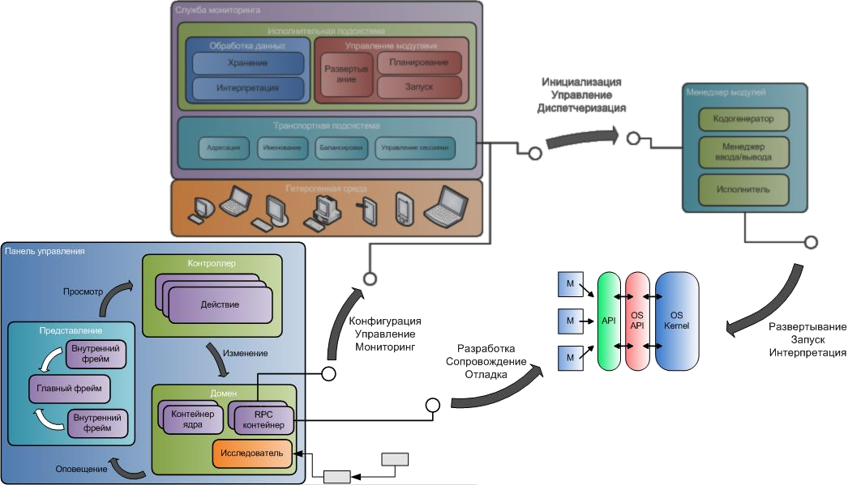
Yapısal Tasarım
Yapısal Tasarımın ana hedefi modüler bir yapı geliştirip modüller
arasındaki kontrol ilişkilerini temsil etmektir.
Ayrıca yapısal tasarım bazen de veri akışlarını gösteren biçime dönüştürülebilir.
Veri Akışları Üç parçada incelenebilir
Girdi Akışı
Çıktı Akışı
İşlem Akışı

Slide 17

Ayrıntı Tasarım- Süreç Tasarımı
Süreç tasarımı; veri, yapı ve ara yüz tasarımından sonra yapılır.
İdeal şartlarda bütün algoritmik detayın belirtilmesi amaçlanır.
Ayrıca süreç belirtiminin tek anlamı olması gerekir, değişik şahıslar tarafından farklı yorumlanmamalıdır.
Doğal diller kullanılabilir (açıklamalarda, çünkü doğal dil tek anlamlı değildir)
Süreç Tanımlama Dili (PDL)

Slide 18
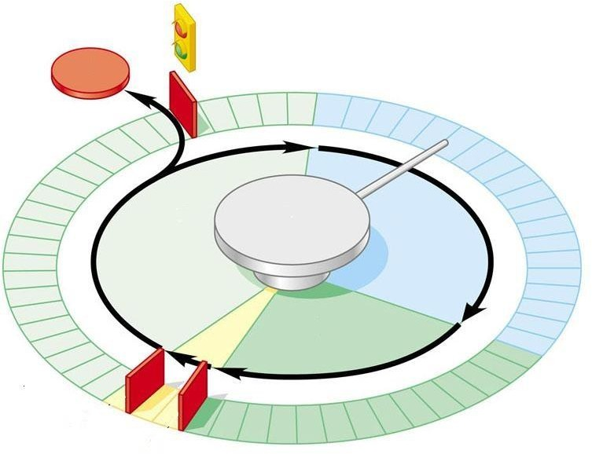
Yapısal Program Yapıları
Yapısal programlamanın temel amacı;
program karmaşıklığını en aza indirmek,
program anlaşılabilirliğini artırmaktır.
Bu amaçla şu yapıları kullanılır;
Ardışıl İşlem yapısı
Koşullu işlem yapısı
Döngü yapısı
GOTO kullanımı uygun değildir.

Slide 19



Program Akış Diyagramı Yapıları
Sayı oku
Ardışıl İşlem Yapısı
2 ile Çarp
Sonucu Göster

Slide 20


Program Akış Diyagramı Yapıları
Yanlış
Sayı < 0
Şartlı İşlem Yapısı
Doğru
Sayı = - (Sayı)

Slide 21



Program Akış Diyagramı Yapıları
Yanlış
Sayı = Sayı + 1
Sayı < 0
Tekrarlı İşlem Yapıları
Doğru
Sayı < 0
Sayı = Sayı + 1
Yanlış
Doğru

Slide 22
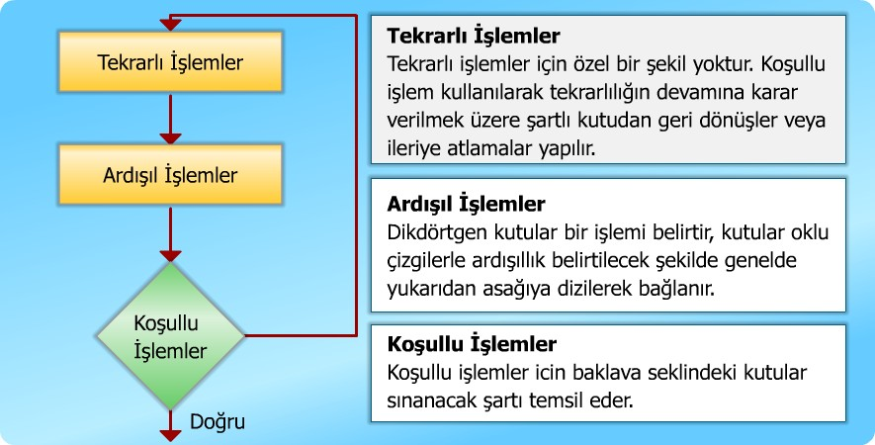
Program Akış Diyagramları

Slide 23
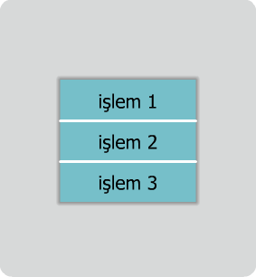

Kutu Diyagramları
Ardışıl İşlem Yapısı

Slide 24
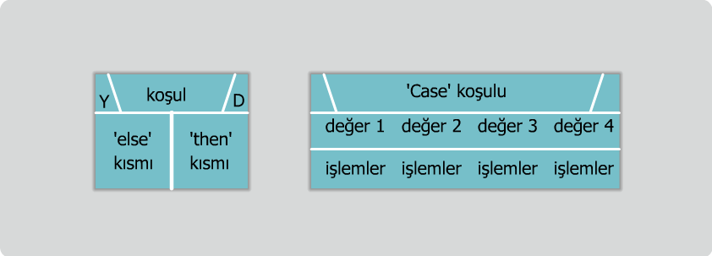

Kutu Diyagramları
Şartlı İşlem Yapısı

Slide 25
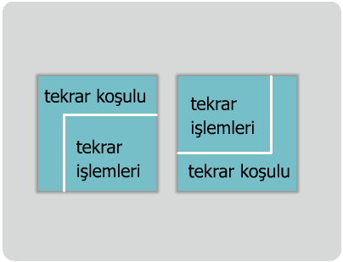
Kutu Diyagramları
Tekrarlı İşlem Yapıları

Slide 26
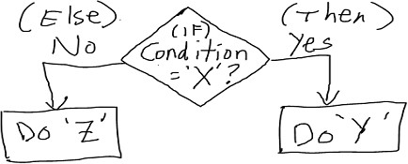
Karar Tabloları
Bazen karmaşık koşul değerlendirmeleri yapmak gerekir. Bunların düzenli bir gösterilimi karar tablolarında yapılabilir.
Öncelikle, bütün işlemler saptanmalı, sonra ön koşullar belirlenmelidir.
Belirli işlemler ile belirli koşulları birleştirerek tablo oluşturulur.
Alt tarafta ise işlemler benzer satırlar olarak gösterilir.

Slide 27
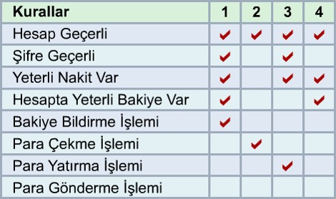
Karar Tabloları

Slide 28
Program Tasarım Dili
Program Tasarım Dilleri süreç belirtiminde doğal dillerin
programlama dili ile sentezlenmesi şeklinde ortaya çıkmıştır.
Hangi programlama dilinin kullanılacağından bağımsız özellikler
bulunmalıdır.
DO
Hesap Numarasını Oku
IF (hesap numarası geçerli değil) başlangıca dön
işlem türünü iste
IF (para yatırma islemi) { para_yatir(); Başlangıca dön}
IF (yeterli bakiye yok) başlangıca dön
WHILE

Slide 29

Tasarlanması Gereken Ortak Alt Sistemler
Yetkilendirme altsistemi
Güvenlik altsistemi
Yedekleme altsistemi
Veri transferi altsistemi
Arşiv altsistemi
Dönüştürme altsistemi

Slide 30

Yetkilendirme Alt Sistemi
Özellikle kurumsal uygulamalarda farklı kullanıcıların
kullanabilecekleri ve kullanamayacakları özellikleri ifade eder.
İşlev bazında yetkilendirme
Ekran bazında yetkilendirme
Ekran alanları bazında yetkilendirme
Oracle veri tabanına erişim konusunda yetkilendirme yapmaktadır.

Slide 31
Güvenlik Alt Sistemi
Güvenlik alt sistemi, bilgi sisteminde yapılan işlerin ve yapan kullanıcıların izlerinin saklanması ve gereken durumlarda sunulması ile ilgilidir.
Bir çok yazılım geliştirme ortamı ve işletim sistemi, bu amaca yönelik olarak, "sistem günlüğü" olanakları sağlamaktadır.
Sistem günlüğü ile sunulanın olanaklar yeterli olmadığı durumlarda ek yazılımlar geliştirilmesi gerekmektedir.
LOG files (Sistem günlüğü)

Slide 32
Yedekleme Alt Sistemi
Her bilgi sisteminin olağandışı durumlara hazırlıklı olmak amacıyla kullandıkları veri tabanı (sistem) yedekleme ve yedekten geri alma işlemlerinin olması gerekmektedir.
Günümüzde tüm veri tabanı yönetim sistemi geliştirme platformları,
oldukça zengin yedekleme ve yedekten geri alma olanakları sağlamaktadır.
Bu konuda, tasarım bağlamında yapılması gereken, yedekleme işleminin
düzenlenmesini tasarlamak olmalıdır.
Yedeklemenin hangi sıklıkla yapılacağı, ne zaman, elle ya da otomatik olarak yapılıp yapılmayacağı gibi planlamalar, tasarım aşamasında yapılmalıdır.

Slide 33
Veri İletişim Alt Sistemi
Coğrafi olarak dağıtılmış hizmet birimlerinde çalışan makineler arasında veri akışının sağlanması işlemleri
Çevirim içi veri iletimi (real-time): Verinin bir birimden diğerine anında iletilmesi olarak tanımlanır.
Bu tür veri iletişimi, gerçek zamanlı sistemler için oldukça önemlidir.
Bilgi sistemi uygulamalarında, - zamansal kritiklik, gerçek zamanlı uygulamalara oranla daha az olduğu için - bu tür iletişim çok yaygın değildir.
Çevirim dışı veri iletimi (disketler, teypler): Bilgilerin iletişim hatları kanalıyla değil,
çevrim dışı ortamlar (teyp, disket, cd vb.) aracılığı ile iletilmesi çevrim dışı iletişim olarak
tanımlanmaktadır.
Kısacası, "kargo" olarak tanımlanan iletişimin, el ile yapılan türüdür.
Ağ iletişiminin sağlanamadığı durumlarda kullanılan bir yöntemdir.
Kullanımı giderek azalmaktadır.

Slide 34
Arşiv Alt Sistemi
Belirli bir süre sonrasında sık olarak kullanılmayacak olan bilgilerin ayrılması ve gerektiğinde bu bilgilere erişimi sağlayan alt sistemlerdir.
Örneğin, insan kaynakları yönetimi bilgi sisteminde, emekli olan bir kişiye ilişkin bilgilerin, çevrim-içi olarak tutulan veri tabanından alınarak, çevrim dışı bir ortama alınması ve aradan örneğin beş yıl geçtikten sonra, pasaport işlemleri için gerek duyulabilecek kişi bilgilerine erişilmesini sağlayan işlemler arşiv alt sistemleri tarafından gerçekleştirilmektedir.
İşlem türü olarak ortak bir çok özellik içeren arşiv alt sistemleri, uygulama bazında
az da olsa farklılaşabilmektedir.
Aktif veri tabanı.

Slide 35

Dönüştürme Alt Sistemi
Geliştirilen bilgi sisteminin uygulamaya alınmadan önce veri dönüştürme (mevcut sistemdeki verilerin yeni bilgi sistemine aktarılması) işlemlerine ihtiyaç vardır.
Mevcut uygulamalardaki bilgisayar ortamında saklanan bilgilerin ortam çeşitliliği, dönüştürme işlemlerini zorlaştırır.

Slide 36
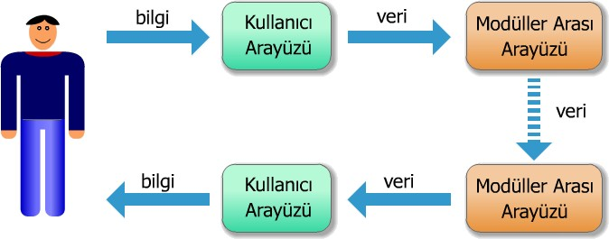
Kullanıcı Arayüz Tasarımı
Kullanıcı ile ilişkisi olmayan arayüzler
Modüller arası arayüz
Sistem ile dış nesneler arası arayüz
Kullanıcı arayüzleri
Kullanım kolaylığı ve öğrenim zamanı esastır.
Program = arayüz yaklaşımı vardır.

Slide 37
Genel Prensipler
Komut seçimi, veri giriş formlarının şekli gibi bir çok konuda tutarlı bir yapı izlenmedir.
Önemli silmelerde teyit alınmalıdır.
Yapılan çoğu işlem kolayca geri alınabilmelidir
İşlemler arasında ezbere tutacak bilgi miktarı azaltılmalıdır.
Kullanıcı hareketleri, düşünme ve algılamasında verimlilik sağlanmalıdır.
Hataların affedilmesi, yanlış giriş olduğunda program korunmalı ve düzeltme şansı
verilmelidir.
İşlemleri sınıflandırıp ekran geometrisi buna uygun olarak kullanılmalıdır.
Komut isimleri kısa ve basit olmalıdır.
Menülerin ve diğer etkileşimli araçların standart yapıda tasarlanmalıdır.

Slide 38

Bilgi Gösterimi
Yalnızca içinde bulunulan konu çerçevesi ile ilgili bilgi gösterilmeli
Veri çokluğu ile kullanıcı bunaltılmamalı, grafik ve resimler kullanılmalı
Tutarlı başlık, renkleme ve kısaltma kullanılmalı
Hata mesajları açıklayıcı ve anlaşılır olmalı
Değişik tür bilgiler kendi içinde sınıflandırılmalı
Rakamsal ifadelerde analog görüntü verilmeli (%89 değil)

Slide 39

Veri Girişi
Kullanıcı hareketleri en aza indirilmelidir. Yazma yerine ekrandaki
listelerden seçme, bir komuta en az sayıda fare tıklamasıyla erişme
gibi.
Gösterim ve girdi sahaları birbirinden ayırt edecek biçemler (renk, büyüklük, yerleşim vb.) tutarlı olarak kullanılmalıdır.
Kullanıcı uyarlamasına izin verilmelidir: kullanıcı bazı özellikleri
tanımlayabilir, bazı uyarı mesajlarını istemeyebilir.
Kullanılan konu ile ilgili gereksiz komutlar geçici olarak
etkisizleştirilmelidir.
Bütün girdiler için yardım kolaylıkları olmalıdır.

Slide 40
Kullanıcı Arayüz Prototipi
Tasarım çalışması sonucunda, daha önceden gereksinim çalışması sırasında hazırlanmış olan kullanıcı arayüz prototipi, ekran ve rapor
tasarımları biçimine dönüşür. Ekranlar son halini alır, raporlar kesinleşir.
Kullanıcıya gösterilerek onay alınır.
Tüm programın tek elden çıktığının ifade edilebilmesi açısından tüm
ekranların aynı şablon üzerine oturtulması önerilmektedir.
Menü Çubuğu
Araç Çubuğu
Gövde (Değişebilir)
Durum Çubuğu

Slide 41
Başlangıç Tasarım Gözden Geçirme
Yapılan tasarım çalışmasının bir önceki geliştirme aşaması olan analiz aşamasında belirlenen gereksinimleri karşılayıp karşılamadığının belirlenmesidir.
Sistem gereksinimlerine yardımcı olan kullanıcılar
Sistem analizini yapan çözümleyiciler
Sistemin kullanıcıları
Tasarımcılar
Yönlendirici
Sekreter
Sistemi geliştirecek programcılar dan oluşan bir grup tarafından yapılır.

Slide 42
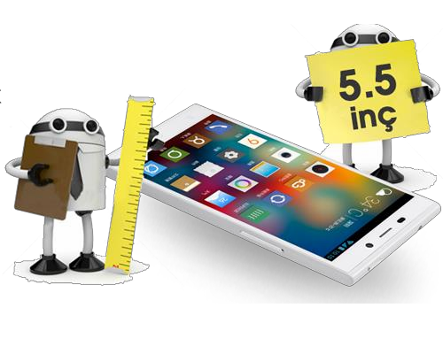
Ayrıntılı Tasarım Gözden Geçirme
Başlangıç tasarımı gözden geçirme çalışmasının başarılı bir biçimde
tamamlanmasından sonra, tasarımın teknik uygunluğunu belirlemek için Ayrıntılı Tasarım Gözden Geçirme çalışması yapılır. Bu çalışmada;
Çözümleyiciler
Sistem Tasarımcıları
Sistem Geliştiriciler
Sekreter
den oluşan bir ekip kullanılır.

Slide 43

Tasarım Kalite Ölçütleri
Bağlaşım (Coupling)
Tasarımı oluşturan modüller arası ilişki ile ilgilidir.
Yapışıklık (Cohesion) Modüllerin iç yapısı ile ilgilidir.

Slide 44
Bağlaşım
Modüller arası bağlılığın ölçülmesi için kullanılan bir ölçüttür.
Yüksek kaliteli bir tasarımda bağlaşım ölçümü az olmalıdır.
Bağlaşımın düşük olması
Hatanın dalgasal yayılma özelliğinin azaltılması
Modüllerin bakım kolaylığı
Modüller arası ilişkilerde karmaşıklığın azaltılması
nedenleri ile istenmektedir

Slide 45

Yalın Veri Bağlaşımı
Herhangi iki modül
(tamsayı, karakter,
arası iletişim yalın veriler
boolean,
vs)
modül
aracılığı ile
yalın veri
gerçekleştiriliyorsa bu iki
bağlaşımlıdır şeklinde tanımlanır.

Slide 46

Karmaşık Veri Bağlaşımı
Herhangi iki modül arasındaki iletişimde kullanılan parametrelerin karmaşık veri yapısı (kayıt, dizi, nesne, vs) olması durumunda modüller karmaşık veri paylaşımlı olarak tanımlanır.

Slide 47

Denetim Bağlaşımı
İki Modül arasında iletişim parametresi olarak denetim verisi kullanılıyorsa bu iki modül denetim bağlaşımlı olarak tanımlanır.

Slide 48
Ortak Veri Bağlaşımı
Eğer iki modül ortak bir alanda tanımlanmış verilere ulaşabiliyorsa bu iki modül ortak veri bağlaşımlı olarak tanımlanır.
Verilerin ortak veri bağlaşımlı olmaları şu nedenlerden dolayı fazla
istenmez;
Ortak veri alanını izlemek zordur.
Ortak veri kullanan modüllerde yapılan değişiklikler diğer modülleri
etkiler.
Ortak veri üzerinde yapılacak değişikliklerde bu veriyi kullanacak bütün modüller göz önüne alınmalıdır.

Slide 49

İçerik Bağlaşımı
Modüllerin iç içe tasarlanması sonucu, bir modülün başka bir modül içerisinde tanımlanmış veri alanına erişebilmesi olanaklaşır ve bu durum içerik bağlaşımına yol açar.

Slide 50
Yapışıklık
Bir modülün kendi içindeki işlemler arasındaki ilişkilere ilişkin bir ölçüttür. Modül gücü olarak ta tanımlanır.
Tasarımda yapışıklık özelliğinin yüksek olması tercih
edilir.
Yapışıklık ile Bağlaşım ters orantılıdır.

Slide 51
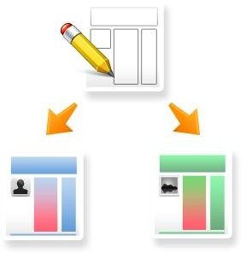
İşlevsel Yapışıklık
İşlevsel Yapışık bir modül, tek bir iş problemine ilişkin
sorunu çözen modül olarak tanımlanır.
Maas_Hesapla, Alan_Hesapla gibi

Slide 52
Sırasal Yapışıklık
Bir modülün içindeki işlemler incelendiğinde, bir işlemin çıktısı, diğer bir işlemin girdisi olarak kullanılıyorsa bu modül sırasal yapışık bir modül olarak adlandırılır.
Ham_Veri_Kaydını_Düzelt Duzeltilmis_Ham_Veri_Kaydini_Dogrula Dogrulanmis_Kaydi_Gonder

Slide 53

İletişimsel Yapışıklık
Bir modülün içindeki farklı işlemler aynı girdi ya da çıktıyı kullanıyorlarsa bu modül iletişimsel yapışık bir modül olarak adlandırılır.
Sicil_No_yu_Al Adres_Bilgisini_Bul Telefon_Bilgisini_Bul Maas_Bilgisini_Bul

Slide 54
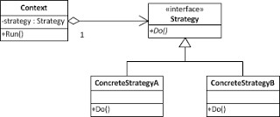
Yordamsal Yapışıklık
Yordamsal Yapışık modüldeki işlemler arasında
denetim ilişkisi bulunmaktadır.
İşlemlerin birbirleri ile veri ilişkisi yoktur, ancak işlem
sırası önemlidir.
Ekran_Goruntusunu_Yaz Giris_Kaydini_Oku

Slide 55

Zamansal Yapışıklık
Bir modül içindeki işlemlerin belirli bir zamanda uygulanması gerekiyor ve bu işlemlerin kendi aralarında herhangi bir ilişkisi yok, yani işlemlerin sırası önemli değil ise, zamansal yapışıklık vardır.
Alarm_Zilini_Ac Kapiyi_Ac Kamerayi_Calistir

Slide 56


Mantıksal Yapışıklık
Mantıksal olarak aynı türdeki işlemlerin bir araya toplandığı modüller mantıksal yapışık olarak adlandırılır.
Dizilere değer atama işlemleri

Slide 57

Gelişigüzel Yapışıklık
İşlemler arasında herhangi bir ilişki bulunmaz.
Ara_Kayit_Oku B_dizisine_baslangic_deger_ata Stok_kutugu_oku Hata_iletisi_yaz

Slide 58
Özet
Tasarım, Sistem Analizi çalışması sonucunda üretilen Mantıksal Modelin Fiziksel Modele
dönüştürülme çalışmasıdır.
Tasarım kavramları: Soyutlama, İyileştirme ve Modülerlik olmak üzere 3 çeşittir.
Yapı Tasarımı, arayüz tasarımı ve süreç tasarımından önce yapılması gereken ilk tasarım veri tasarımıdır.
Veri Akışları Üç parçada incelenebilir: Girdi Akışı, Çıktı Akışı ve İşlem Akışı
Süreç tasarımı; veri, yapı ve ara yüz tasarımından sonra yapılır.
Program Akış Diyagramları: Tekrarlı, ardışıl ve koşullu şeklindedir.
Tasarlanması Gereken Ortak Alt Sistemler;
Yetkilendirme altsistemi
Güvenlik altsistemi
Yedekleme altsistemi
Veri transferi altsistemi
Arşiv altsistemi
Dönüştürme altsistemi şeklindedir.

Slide 59
Sorular
Yazılım tasarım sürecinin temel işlemlerini sayınız. E-R diyagramı çizerek ilişkilerini gösteriniz.
Geliştireceğiniz bir uygulama için ekran şablonunuzu belirleyiniz.
Bağlaşım ve yapışıklık kavramlarını açıklayınız. Program bakımı ile ilişkilerini belirtiniz.
Bir sistem tümüyle bağlaşımsız biçimde tasarlanabilir mi? Yani sistemin tüm modülleri arasında hiç bağlaşım olmadan tasarım yapılabilir mi?
Tümüyle işlevsel yapışık modüllerden oluşan bir sistem tasarlanabilir mi? Neden yapılabilir? Neden
yapılamaz?
Bağlaşım ile Yazılım Taşınabilriliği arasındaki ilişkiyi belirtiniz.
Tasarım gözden geçirmenin önemi nedir? Yapılmaması ne tür sonuçlara yol açar?
Arşiv alt sistemi ile yedekleme alt sistemi arasındaki benzerlikleri ve farklılıkları belirtiniz.
Tasarım ile sınama arasındaki ilişkiyi belirtiniz.
13. Geliştirdiğiniz bir uygulama tasarımı için
Bir birim sınama belirtimi
İki sistem sınama belirtimi (senaryo) hazırlayınız.

Slide 60
Kaynaklar
“Software Engineering A Practitioner’s Approach” (7th. Ed.), Roger S. Pressman, 2013.
“Software Engineering” (8th. Ed.), Ian Sommerville, 2007.
“Guide to the Software Engineering Body of Knowledge”, 2004. ” Yazılım Mühendisliğine Giriş ”, TBİL-211, Dr. Ali Arifoğlu.
” Yazılım Mühendisliği ” (2. Basım), Dr. M. Erhan Sarıdoğan, 2008, İstanbul: Papatya Yayıncılık.
Kalıpsiz, O., Buharalı, A., Biricik, G. (2005). Bilgisayar Bilimlerinde Sistem Analizi ve Tasarımı Nesneye
Yönelik Modelleme. İstanbul: Papatya Yayıncılık.
Buzluca, F. (2010) Yazılım Modelleme ve Tasarımı ders notları (http://www.buzluca.info/dersler.html)
Hacettepe Üniversitesi BBS-651, A. Tarhan, 2010.
Yazılım Proje Yönetimi, Yrd. Doç. Dr. Hacer KARACAN

Slide 61
Kaynaklar
“Software Engineering A Practitioner’s Approach” (7th. Ed.), Roger S. Pressman, 2013.
“Software Engineering” (8th. Ed.), Ian Sommerville, 2007.
“Guide to the Software Engineering Body of Knowledge”, 2004.
” Yazılım Mühendisliğine Giriş”, TBİL-211, Dr. Ali Arifoğlu.
”Yazılım Mühendisliği” (2. Basım), Dr. M. Erhan Sarıdoğan, 2008, İstanbul: Papatya Yayıncılık.
Kalıpsiz, O., Buharalı, A., Biricik, G. (2005). Bilgisayar Bilimlerinde Sistem Analizi ve Tasarımı Nesneye
Yönelik Modelleme. İstanbul: Papatya Yayıncılık.
Buzluca, F. (2010) Yazılım Modelleme ve Tasarımı ders notları (http://www.buzluca.info/dersler.html) Hacettepe Üniversitesi BBS-651, A. Tarhan, 2010.
Yazılım Proje Yönetimi, Yrd. Doç. Dr. Hacer KARACAN

Slide 62


Ödev
Yazılım Tasarım Kalıpları hakkında araştırma yapınız.

